Slide 1
LORA和远程数据传输

Slide 2
目录
1. 简介
2. 基于LORA的无线传输模式
3. 车机系统调试中如何使用LORA模块

Slide 3
1. 简介

Slide 4
LORA模块
LORA（Long Range）是一种低功耗的无线通信技术，专门设计用于远距离通信。它是一种基于射频的无线通信技术，能够在低功耗的情况下实现长距离的通信，具有广泛的应用领域，包括物联网（IoT）、智能城市、农业、工业自动化等。
LORA模块通常由LORA无线收发芯片和相应的外围电路组成。LORA芯片集成了用于调制解调和编解码数据的关键功能，以及射频前端电路和功率放大器等。它使用扩频调制技术，通过在宽带信道上传输低速数据，从而提供更好的穿透能力和抗干扰性能。

Slide 5
LORA 的特点
长距离通信：LORA技术能够在开放空间下实现数公里的通信距离，这使得它在远程监测和控制应用中非常有用。
低功耗：LORA模块的功耗非常低，通信时的能耗远远低于传统的无线通信技术，这对于依靠电池供电的设备和传感器网络非常重要。
抗干扰性：LORA采用频谱扩展技术，能够抵抗多径衰落和窄带干扰，提供可靠的通信连接。
多节点通信：LORA支持多节点之间的通信，可以实现广域网和局域网之间的连接。
开放标准：LORA是一种开放的通信标准，由LORA联盟推动和维护，使得不同厂商的LORA设备能够互相兼容。

Slide 6
1. LORA程序开发

Slide 7
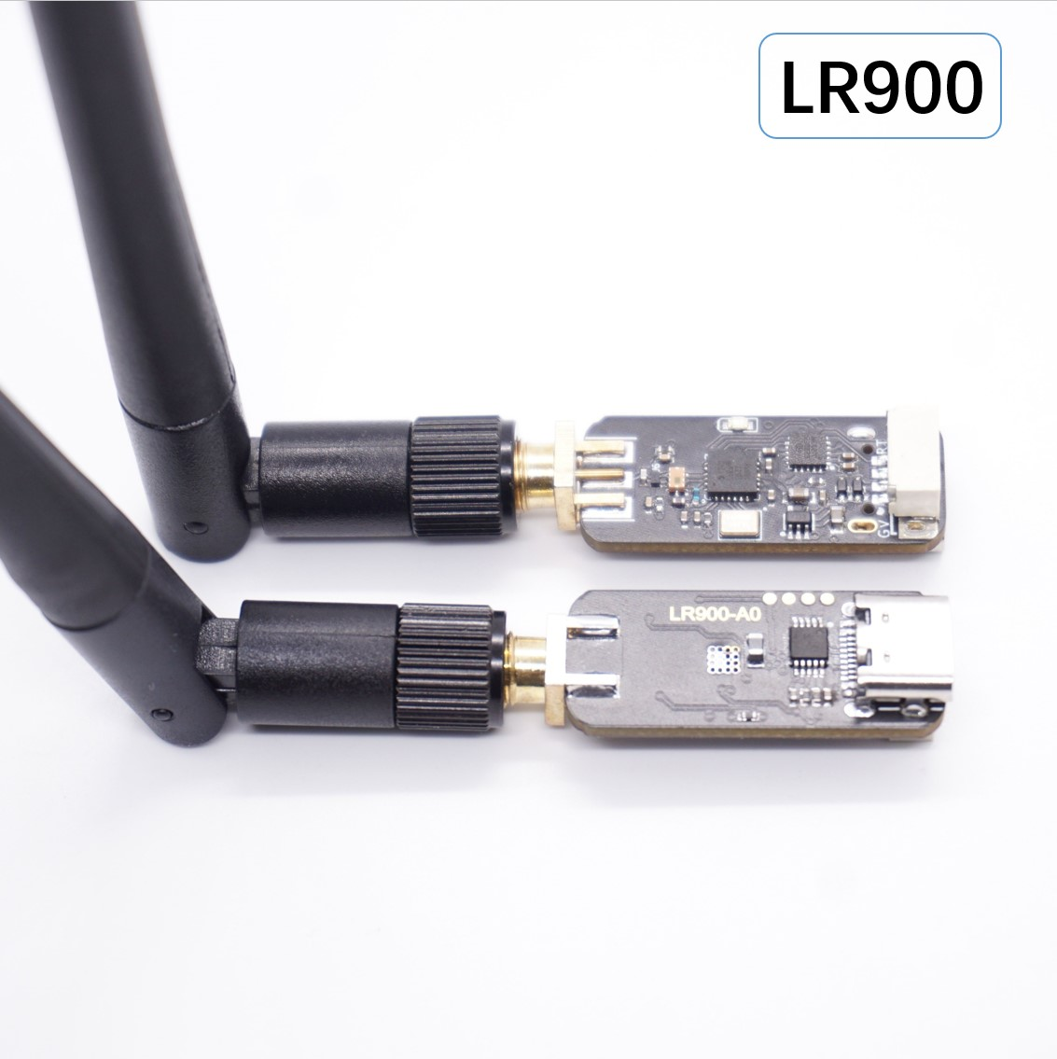
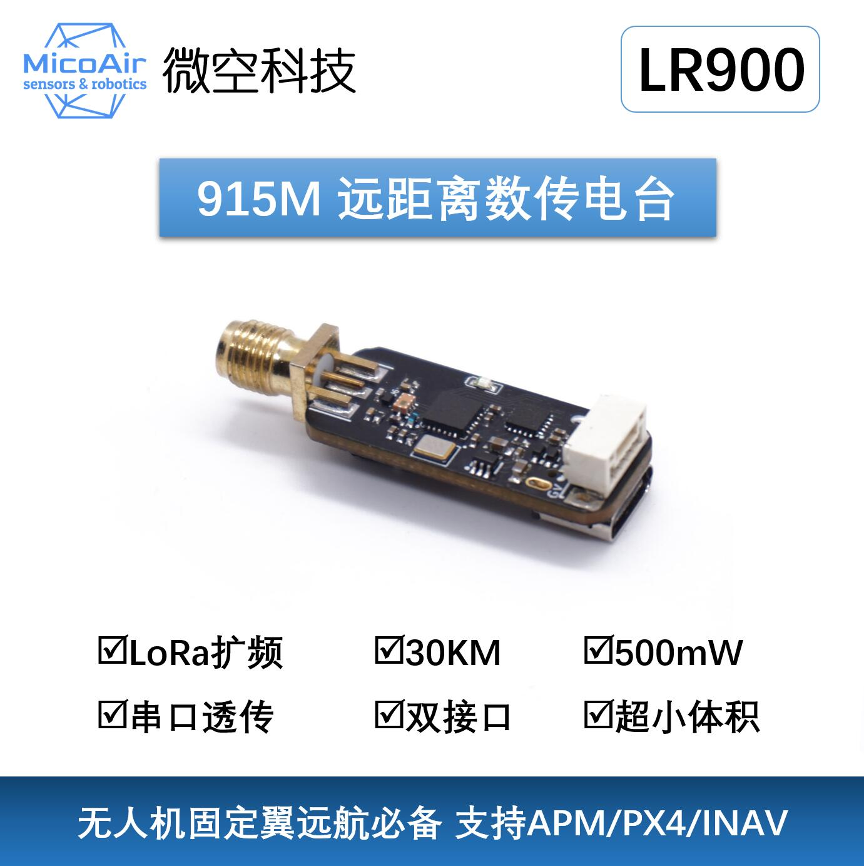

Slide 8
两种开发模式
串口
LORA
LORA
串口
车机端
PC端
双工模式下两边模块的功能完全对等，不区分主从机，速率对等

Slide 9
两种开发模式
广播模式下可以用于多车的控制信号发送和RTK信号管理
LORA
LORA
车机端
PC端
车机端
LORA
车机端
LORA

Slide 10
基于消息队列机制进行串口数据流控
消息队列一般使用于线程通信当中，由于我们进行多种类型的参数和控制指令传输，且需要进行尽可能同步的传输所以需要使用消息队列机制
在进行程序设计时需要配置一个消息队列，并循环维护和读取消息队列中的数据，同时另外配置一个消息队列进行数据的维护和回收。

Slide 11
初始化
int serial_fd = open_serial_port();
if (serial_fd == -1) {
exit(EXIT_FAILURE);
}
// 创建消息队列
key_t key = ftok(".", 'm');
int msgid = msgget(key, 0666 | IPC_CREAT);
if (msgid == -1) {
perror("Failed to create message queue");
exit(EXIT_FAILURE);
}
struct message msg;

Slide 12
消息队列启动和数据回收
// 循环读取消息队列并发送数据
while (1) {
// 从消息队列中读取消息
if (msgrcv(msgid, &msg, sizeof(msg.msg_text), 1, 0) == -1) {
perror("Failed to receive message from queue");
exit(EXIT_FAILURE);
}
// 发送数据到串口
if (send_data(serial_fd, msg.msg_text) == -1) {
exit(EXIT_FAILURE);
}
// 从串口接收数据
char buffer[256];
if (receive_data(serial_fd, buffer, sizeof(buffer)) == -1) {
exit(EXIT_FAILURE);
}
printf("Received data: %s\n", buffer);
}

Slide 13
3. 车机系统远程控制调试器配置

Slide 14
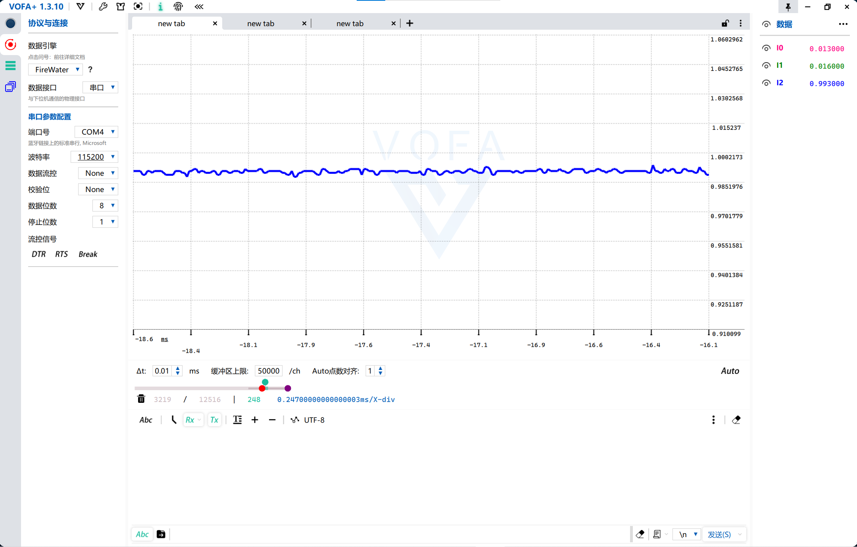
VOFA+上位机
VOFA+上位机可以
将收到的数据进行绘图展示
同时可以实时进行
数据控制信号的下行传输

Slide 15
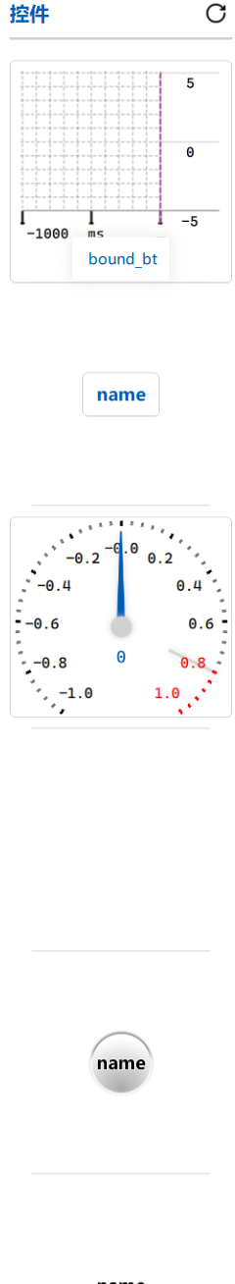
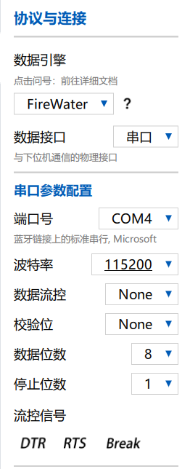
可以在此处选择速度计，欧拉坐标系笛卡尔坐标系等绘图方式和呈现方式
需要配置正确串口号波特率等数据，默认LORA模块的传输波特率为57600

Slide 16
代码实现

